Slide 1
БЛОКИ ПОДСВЕТКИ
By the Makers of EV3Lessons
By sanjay and Arvind Seshan

Slide 2

ЦЕЛЬ УРОКА
Узнаем, как управлять светодиодными индикаторами на Хабе.
Узнаем, как включить подсветку Датчика Расстояния.
Узнаем, как показать значения датчиков на светодиодном дисплее.

Slide 3
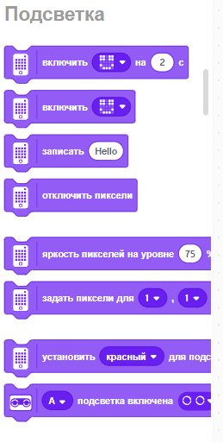
БЛОКИ ПОДСВЕТКИ
Блоки подсветки находятся на Палитре Блоков, они фиолетового цвета.
Вы можете использовать эти блоки для разных задач: включение подсветки Датчика Расстояния, создание изображения на светодиодном дисплее и даже показ прокручивающегося текста.
Настройка индикаторов на светодиодном дисплее
Показ прокручивающегося текста
Изменение яркости
Изменение цвета центральной кнопки
Подсветка датчика расстояния

Slide 4
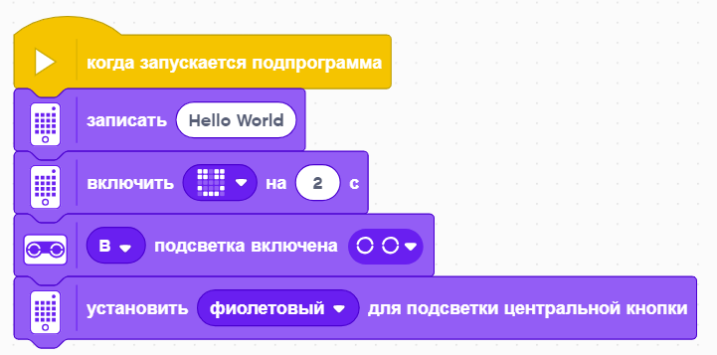
ЗАДАЧА: ИСПОЛЬЗОВАНИЕ ПОДСВЕТКИ
Напишите «Hello World» на светодиодном дисплее.
Покажите Улыбающейся Смайлик в течение 2 секунд.
Включите подсветку Датчика Расстояния.
Измените цвет центральной кнопки Хаба.
«Hello World» на светодиодном дисплее
Улыбающийся смайлик на дисплее
Подсветка датчика расстояния
Делаем подсветку кнопки фиолетовой

Slide 5
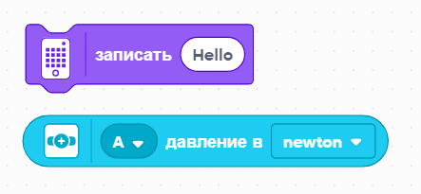
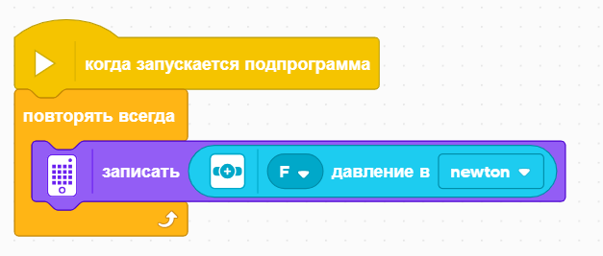
ЗАДАЧА: ПОКАЗ ЗНАЧЕНИЙ ДАТЧИКА
С какой силой нажимают на Датчик Силы?
Создайте программу в цикле, которая позволяет выводить на светодиодный дисплей с какой силой Вы нажимаете на Датчик Силы.
Покажите результаты в Ньютонах (0-10)
Эта программа показывает значение Датчика Силы на светодиодном дисплее
Значение Датчика Силы выводится на дисплей

Slide 6
CREDITS
This lesson was created by Sanjay Seshan and Arvind Seshan for SPIKE Prime Lessons
More lessons are available at www.primelessons.org
This work is licensed under a Creative Commons Attribution-NonCommercial-ShareAlike 4.0 International License.

